Slide 1
ECG spectrogram scalogram

Slide 2
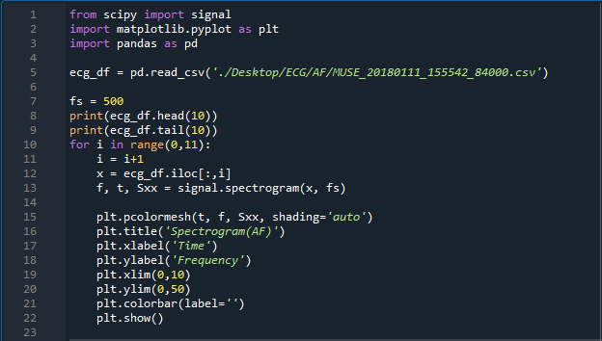
ECG spectrogram code

Slide 3

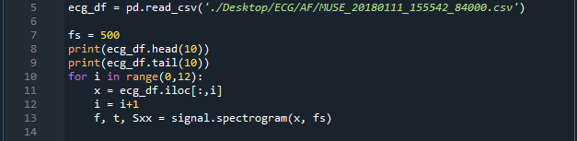
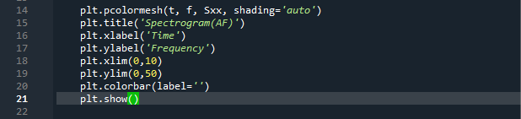
Spectrogram code 설명
모듈 불러오기
코드1
코드2
데이터 불러오기
코드3
시각화 처리

Slide 4
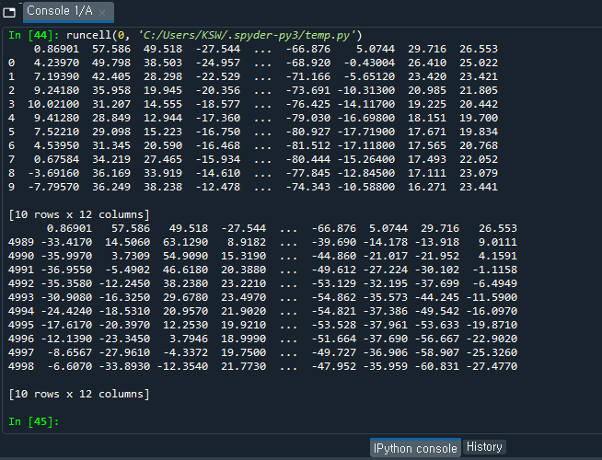
코드2
CSV파일
데이터프레임확인

Slide 5
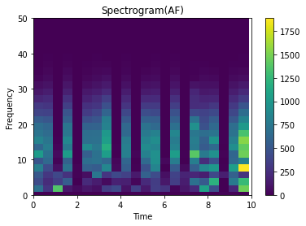
코드3
시각화

Slide 6
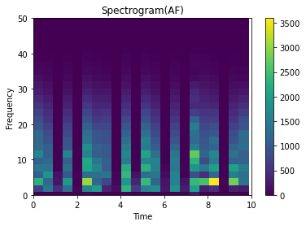
Spectrogram(AF)
Df 1열
Df 12열

Slide 7
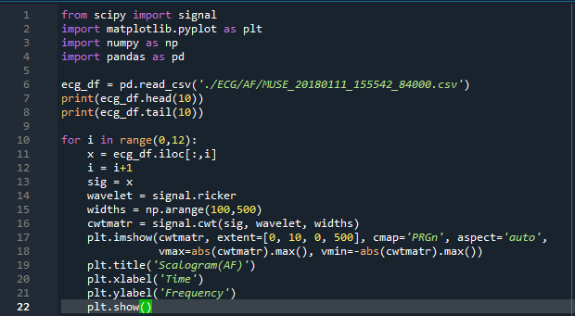
ECG scalogram code

Slide 8

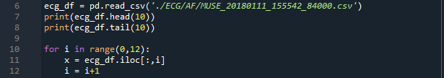
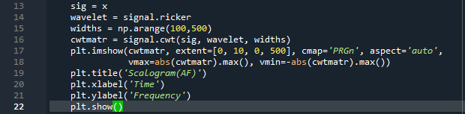
Scalogram code 설명
코드1
모듈 불러오기
코드2
데이터 불러오기
코드3
시각화 처리

Slide 9
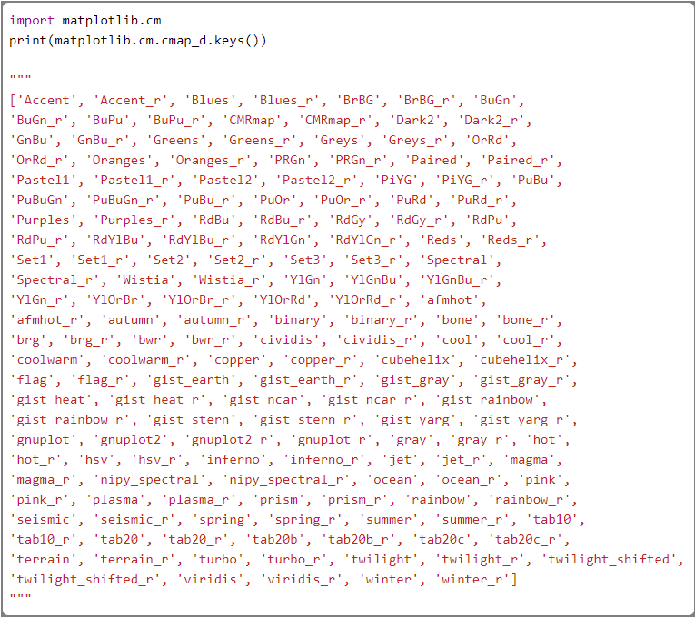
코드3
cmap color

Slide 10
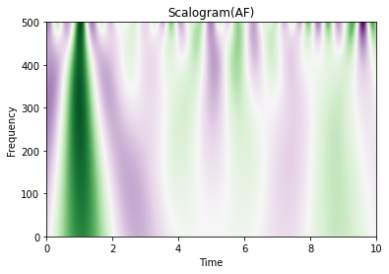
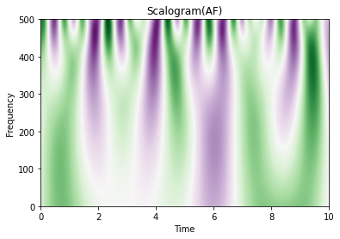
Scalogram(AF)
Df 1열
Df 12열

Slide 11
감사합니다

